Slide 1
Wem gehört der Weltraum?
Materialien zur Politischen Bildung von Kindern und Jugendlichen
www.demokratiewebstatt.at

Slide 2
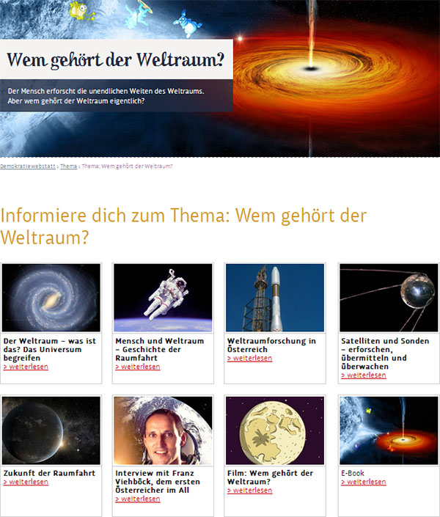
Mehr Information auf: www.demokratiewebstatt.at

Slide 3
Der Weltraum – was ist das?

Slide 4
Der Weltraum
der Raum zwischen Planeten, Sternen und Galaxien
beinahe leer (dünn verteiltes Gas und Staub)
Strahlung und Kraftfelder (z.B.: Gravitation)
Weltall (= Universum): die Gesamtheit von Weltraum und Himmelskörpern

Slide 5
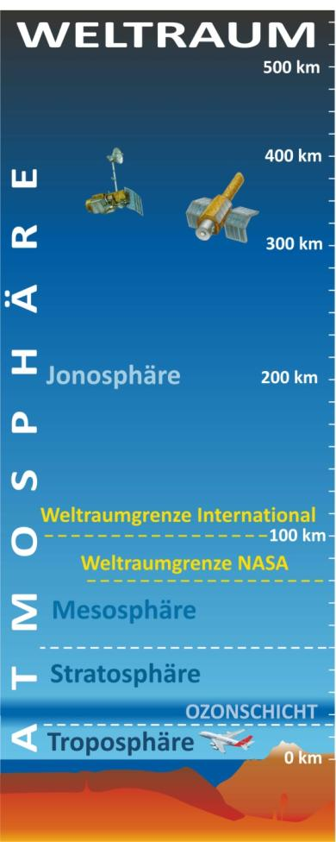
Grenze Weltraum – Erde
Physikalisch gesehen: ein fließender Übergang der Jonosphäre in den Weltraum
International: 100 km über der Erdoberfläche
NASA: 80 km über der Erdoberfläche
Schema der Lufthülle der Erde, Grafik: (c) Franz Stürmer

Slide 6
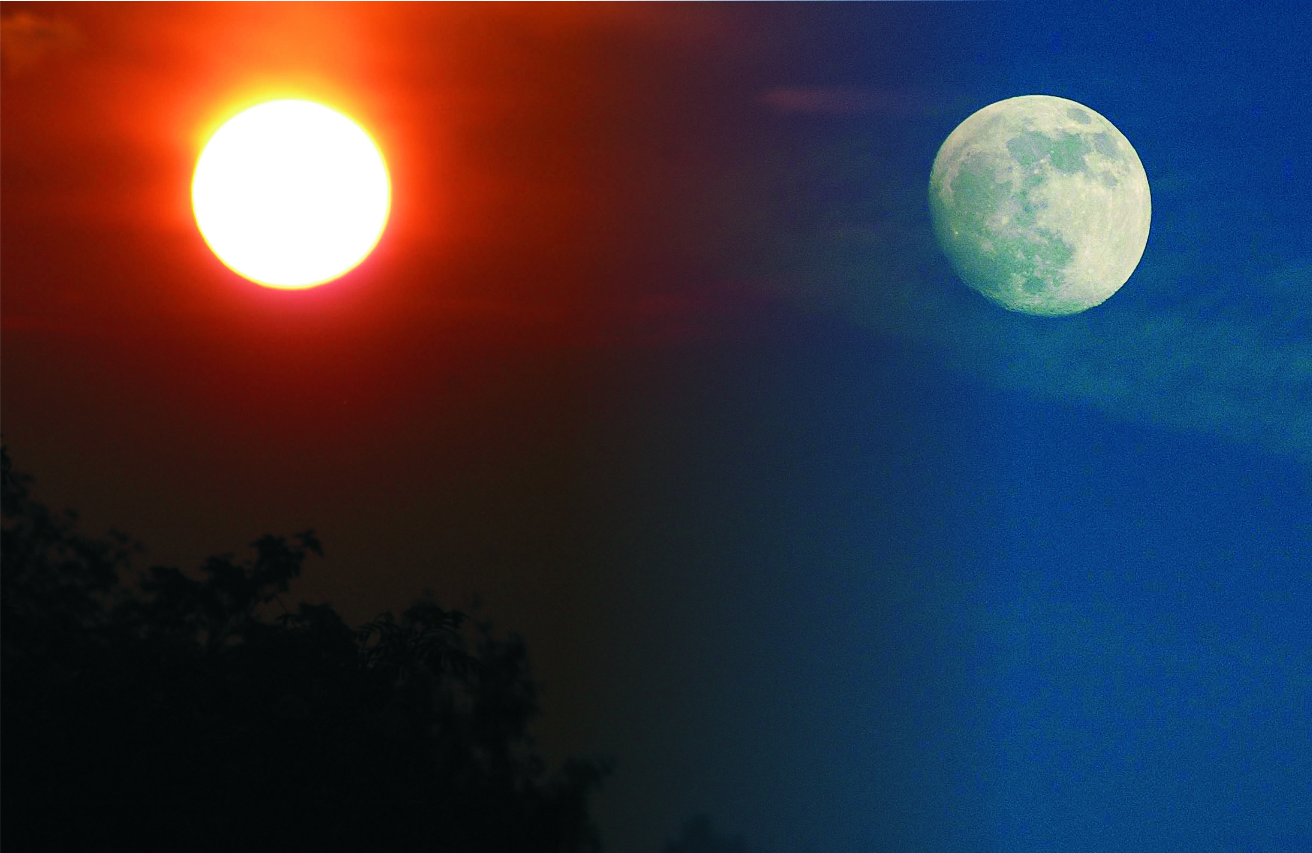
Alte Ansichten über das Universum
In alten Kulturen:
Bewegungen der Gestirne als Kalender
Gestirne als Wegweiser
Zusammenfassen von Sternen zu Sternbildern
Mythen („Göttersagen“) über die Entstehung des Universums
Der Lauf von Sonne und Mond waren wichtige Hilfen zur Bestimmung der Zeit. Sonnenwenden waren wichtige Feiertage, und die Zeiteinteilung mit dem Wechsel der Mondphasen blieb uns im Begriff „Monat“ erhalten!
Sonne & Mond (Fotomontage), Foto: (c) Franz Stürmer

Slide 7
Weltbilder – wie wir uns das Universum vorstell(t)en
Geozentrisches Weltbild Die Erde steht im Zentrum
S
P
M
P
P
Heliozentrisches Weltbild Die Sonne steht im Zentrum
P
S
M
P
E = Erde, M = (Erd)Mond, P = Planeten, S = Sonne

Slide 8
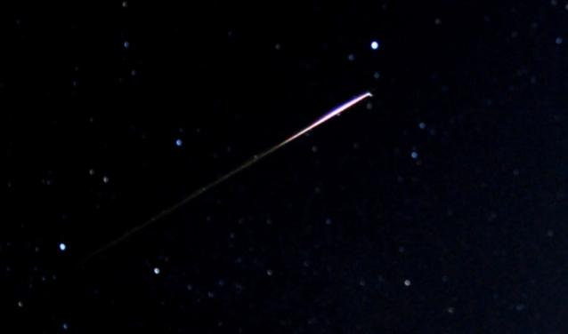
Klein, aber oho!
Astronomische Kleinkörper des Sonnensystems
Kometen: bilden in der Nähe der Sonne einen Schweif („Ausgasen“)
meist unregelmäßige Körper: größer als einige Meter: Asteroiden, kleinere Objekte: Meteoroiden
Durch die Schwerkraft der Erde angezogene
Himmelskörper verglühen entweder in der Erdatmosphäre (= Sternschnuppen) oder schlagen auf dem Erdboden ein (= Meteore).
Sternschnuppe, Sommer 2011, Foto: (c) Franz Stürmer

Slide 9
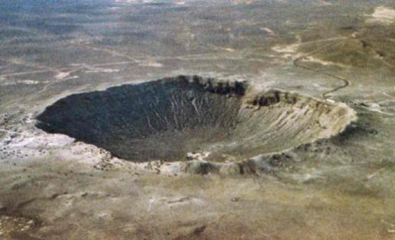
Deep Impact – ist so etwas möglich?
Im Laufe der Erdgeschichte kam es immer wieder zu Katastrophen, die durch große Meteoriten ausgelöst wurden:
Der Einschlag eines ca. 10 km großen Himmelskörpers löschte vor ca. 65,5 Mill. Jahren viele Tierarten, u.a. auch die Dinosaurier, aus.
Vor ca. 15 Millionen Jahren verwüstete ein Meteorit Mitteleuropa. Sein Einschlagkrater – das Nördlinger Ries – misst 25 km im Durchmesser.
Wissenschaftler beruhigen jedoch: Katastrophale Einschläge sind nur einmal in 100 Millionen Jahren zu erwarten.
Ein Einschlag vor 50.000 Jahren:
Barringer-Krater in Arizona, USA, 1.200 m im Durchmesser , 180 m tief Foto: (c) United States Geological Survey

Slide 10
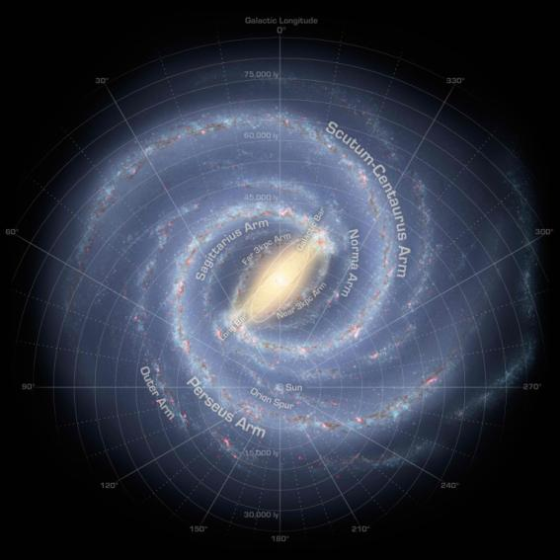
Das Bild des Universums heute
Die Erde ist Teil unseres Sonnensystems (Sonne, 8 Planeten und Kleinplaneten mit Monden, Asteroiden, Kometen und anderen Kleinkörpern).
Das Sonnensystem ist Teil eines Sternsystems (= Galaxie), unser Sternsystem „Milchstraße“ ist eine Spirale aus über 100 Milliarden Sternen.
Sonne
Darstellung der Milchstraße, Foto: (c ) NASA

Slide 11
Das Bild des Universums heute
Die Milchstraße ist nur eine unter unzähligen Galaxien, heute sind über 100 Milliarden dieser Sternsysteme im Universum bekannt.
Das Universum dehnt sich aus – die Galaxien entfernen sich beständig voneinander.
Das gängigste Gedankenmodell zum Ursprung des Universums: Urknall-Theorie: Am Anfang war alles – Materie/Energie – an einem Punkt konzentriert und bewegt sich seit rund 14 Milliarden Jahren auseinander.
Schon gewusst? Sterne sind Sonnen, d.h. jeder Stern, den du am Nachthimmel siehst, ist eine Sonne, und viele davon werden von Planeten umkreist!

Slide 12
Übung:
Kannst du dir vorstellen, dass sich das Universum ausdehnt und sich alle Galaxien voneinander entfernen?
Es gibt ein anschauliches Experiment dafür. Du brauchst dazu einen Luftballon und einen Filzstift.
Blas den Luftballon ein wenig auf, dass die Hülle gefüllt ist.
Male Punkte auf den Ballon; diese sind unsere Galaxien, der Ballon ist das Universum.
Nun blas den Ballon ganz auf. Du wirst sehen, alle Punkte entfernen sich voneinander – so wie die Galaxien seit Milliarden Jahren.

Slide 13
Mensch und Weltraum

Slide 14
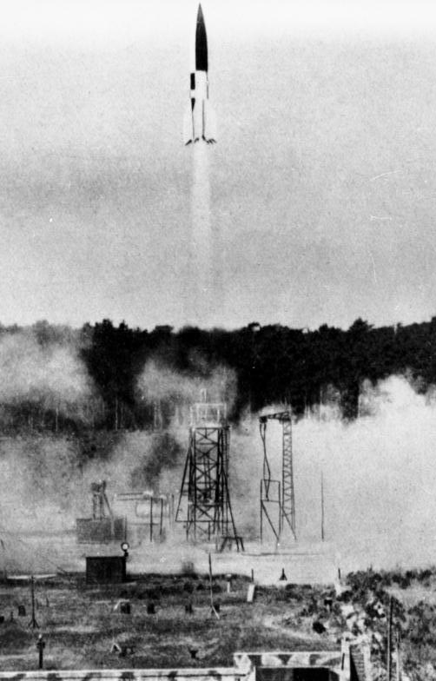
Der Traum vom Flug ins All
Raketen (als Waffen) waren schon seit dem Mittelalter bekannt.
Schon vor rund hundert Jahren gab es erste Pläne von Raketen für den Raumflug – diese wurden jedoch nicht ernst genommen.
Mit Wernher von Brauns Raketenversuchen wurde das Militär auf die Flugkörper aufmerksam, und Raketen wurden als „Wunderwaffe“ des 2. Weltkriegs bezeichnet – jedoch kaum eingesetzt.
Start einer A4/V2 vom Prüfstand, 1943 Foto: cc Bundesarchiv, Bild 141-1880

Slide 15
Wettlauf in den Weltraum
Nach dem 2. Weltkrieg wurde die Weltraumtechnik Teil des Machtkampfs der Supermächte USA und UdSSR.
Bessere Technik sollte die Überlegenheit zeigen, aber Raketen sollten auch als Waffen verwendet werden.
Damit begann mit dem Ende der 1950er Jahre ein Wettlauf ins All.
Denn – so dachten die Machthaber – wer zuerst dort ist, kann auch Besitzansprüche stellen.

Slide 16
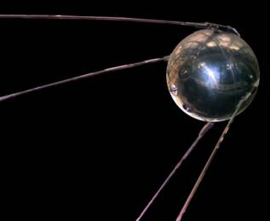
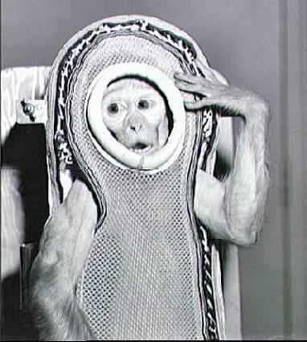
Schlag auf Schlag
Sputnikmodell, Foto: (c ) NASA
1957: Der UdSSR gelang der Start des ersten Satelliten Sputnik. Mit der Hündin Laika wurde auch das erste Lebewesen in den Weltraum befördert.
1959: Eine USA-Rakete brachte den Rhesusaffen SAM in 88 km Höhe.
1959: Eine Sonde der UdSSR umkreiste erstmalig den Mond.
Satellit Sputnik löste in der westlichen Welt einen Schock aus: man begriff, dass die UdSSR Raketen besaß, die (mit Sprengköpfen) jeden Fleck auf der Erde erreichen konnten!
Astronaut SAM vor dem Start, Foto: (c) NASA-JSC

Slide 17
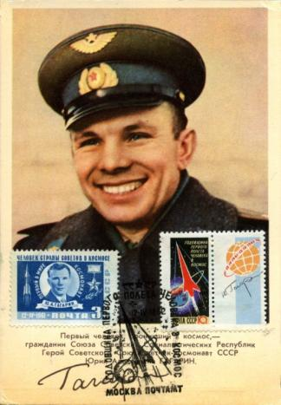
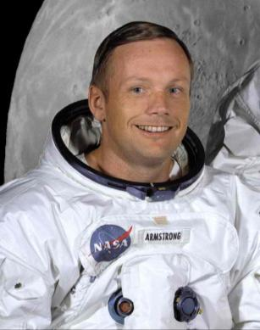
Schlag auf Schlag
1961: Mit Juri Gagarin (UdSSR) umkreiste der erste Mensch die Erde.
1962: Auch die USA schaffte mit Astronaut John Glenn Erdumrundungen.
1966: Die sowjetische Sonde Luna 9 landete weich auf dem Mond (davor über 10 Fehlversuche).
1969: Der USA gelang mit Apollo 11 die erste bemannte Mondlandung.
Postkarte mit Sonderstempel und Unterschrift Gagarins, Foto: (c) USSR-Regierung / Slg. Anizotropia
Der erste Mensch auf dem Mond: Neil Armstrong Foto: (c) NASA, W.wolny

Slide 18
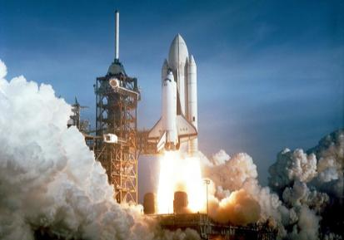
Entspannung und neue Ziele
In den nächsten Jahren landeten sowjetische Sonden auf Mars und Venus. Dann verlagerte sich das Ziel der Raumfahrt der UdSSR auf den Bau von Raumstationen – zuerst Saljut, dann Mir.
Nach Ende des erfolgreichen Apollo-Programmes (Mondmissionen) startete die USA das Shuttle-Programm (Raumfähren für verschiedene Aufgaben), das 30 Jahre bis 2011 lief.
Mit der Gründung der ESA (European Space Agency) begann eine Zusammenarbeit in den Weltraumprojekten der europäischen Länder.
Die Raumfahrt änderte sich zunehmend von einem Gegen- oder Nebeneinander zu einem Miteinander.
Start der Raumfähre Columbia, Foto (c) NASA

Slide 19
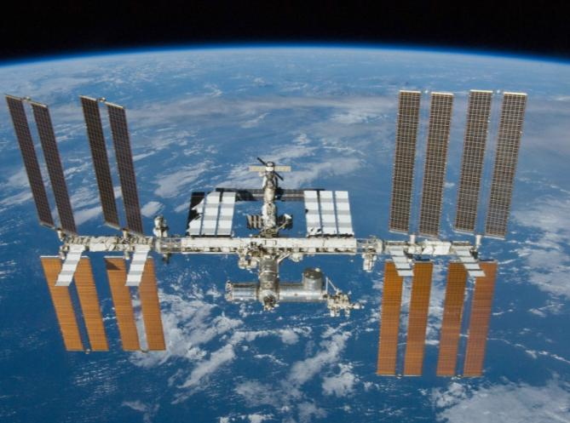
Gemeinsam im All
Die Raumstation ISS (International Space Station) ist ein gemein- sames Projekt von NASA, ESA, der russischen Raumfahrtagentur Roskosmos sowie Kanada und Japan.
Raumstationen werden im Weltraum zusammengebaut und dienen der Forschung und bestehen generell aus
Versuchslabor & Beobachtungsbereich (Kameras, Teleskope)
Mannschaftsbereich
Lagerbereich
Andockteil/Schleuse
technischen Bereiche Steuerantrieb, Sonnensegel.
ISS mit voll ausgebreiteten Sonnensegeln Foto (c) NASA

Slide 20
Diskutiert und schreibt die Ergebnisse auf!
Was wird auf Raumstationen erforscht? (was kann man im Weltraum besser erforschen als auf der Erde?)
Welchen Vorteil haben Weltraumteleskope zur Beobachtung von Himmelskörpern?
Was bringen Expeditionen und unbemannte Landungen auf dem Mond und anderen Planeten?

Slide 21
AstronautIn – ein ungewöhnlicher Beruf

Slide 22
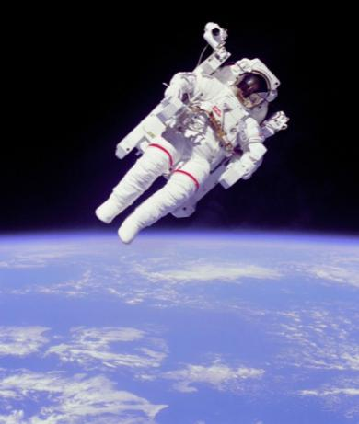
RaumfahrerInnen
Um RaufahrerIn zu werden bedarf es:
körperlicher Gesundheit und Fitness
fachlicher Vorbildung
langer Ausbildung und Training
Arbeitsplatz Weltraum
Leben und Arbeit in Schwerelosigkeit
Genaue Arbeit bei Experimenten
Dauerndes Training, um fit zu bleiben
Genauer Zeitplan für Arbeit und Freizeit
Leben mit KollegInnen längere Zeit auf engstem Raum
Ausstieg aus dem Raumfahrzeug, Foto: (c) NASA
Schon gewusst? RaumfahrerInnen heißen in den USA (und vielen westlichen Ländern) AstronautInnen, in Russland KosmonautInnen und in China TaikonautInnen!

Slide 23
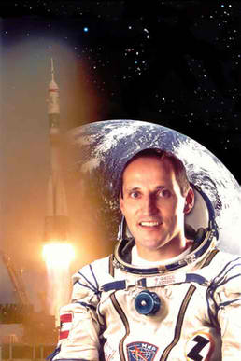
Ein Österreicher im Weltraum
AUSTROMIR Im Rahmen des sowjetischen Raumfahrtprogramms flog der erste – und bisher einzige – Österreicher und „Austronaut“ Franz Viehböck vom 4.–10. Oktober 1991 zur Raumstation MIR und führte dort medizinische und physikalische Experimente durch.
Foto: (c) Franz Viehböck

Slide 24
Mensch und Weltraum Gesetze zwischen Erde, Sonne und Mond

Slide 25
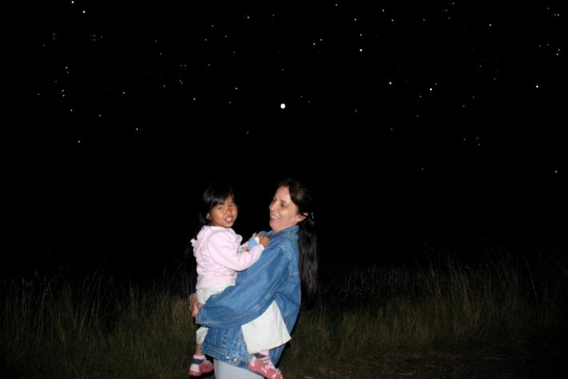
Weltraumrecht – wem gehört der Mond?
Mit der „Eroberung“ des Weltraums stellte man sich die Frage: „Gehört der Mond mir, wenn ich darauf als erste/r lande?“ Um das zu regeln, wurde 1967 ein Weltraumvertrag abgeschlossen.
Wem gehören Mond und Sterne?
Sternenhimmel, Foto: (c) Franz Stürmer

Slide 26
Der Weltraumvertrag
Einige Punkte aus dem Vertrag:
Jedem Staat ist zivile Raumfahrt und Weltraumforschung gestattet.
Jeder Staat ist für Schäden, die durch seine Raumfahrtobjekte verursacht werden, verantwortlich.
Es ist verboten, Atomwaffen im Weltraum zu stationieren.
Es ist verboten, Himmelskörper zu besetzen.
Private Aktivitäten im Weltraum, z.B. von Firmen, müssen zuvor durch den jeweiligen Staat genehmigt werden.
Um die Punkte des Weltraumvertrags zu erfüllen, wurde in Österreich 2011 das Weltraumgesetz beschlossen.

Slide 27
Weltraumforschung in Österreich

Slide 28
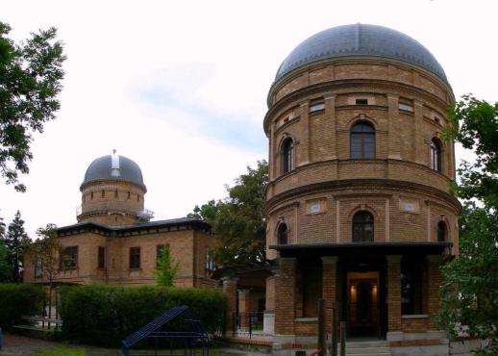
Von Astronomie zum eigenen Satelliten
In Österreich hat die Himmels- forschung eine rund 600jährige Tradition (Universitäten, Stern- warten, private Institute oder Vereine).
Seit dem Beginn der Raumfahrt betreibt Österreich Weltraumforschung und beteiligt sich an internationalen Weltraumprojekten.
1972: Gründung des IWF (Institut für Weltraumforschung) an der Akademie der Wissenschaften
1987: Österreich tritt der ESA bei
1991: Austromir – ein österreichischer Kosmonaut im Weltall
2002: Umsetzung eines österr. Weltraumprogramms
2013: Start zweier österr. Satelliten: „TUGSAT-1/BRITE-Austria“ und „UniBRITE“
Kuffner Sternwarte, Wien, Foto: cc H. Raab

Slide 29
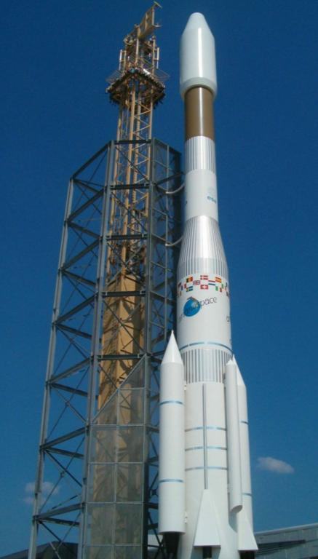
Im Weltraum mit dabei…
Das IWF ist derzeit an 16 internationalen Weltraumprojekten beteiligt
Im Rahmen des Welt- raumprogramms wurden in den letzten Jahren 280 österreichische Weltraum- projekte gefördert.
Rund 50 österreichische Firmen liefern derzeit Teile für Raumfahrzeuge oder Bodenstationen.
Ariane-Raketen fliegen mit in Österreich hergestellten Teilen!
Nachbau einer Ariane 44LP, Space Center Bremen, Foto: cc Flor!an

Slide 30
Europäische Weltraumpolitik – der europäische Griff nach den Sternen

Slide 31
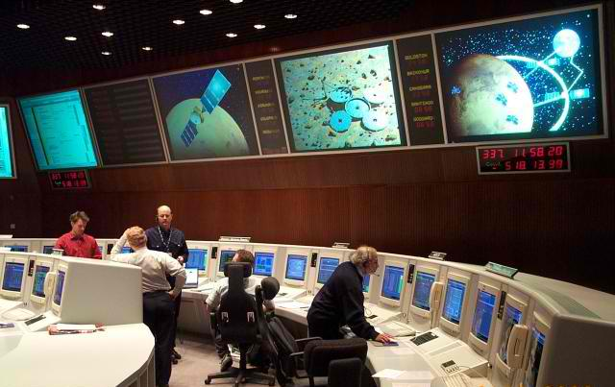
Europas Griff nach den Sternen
Die Europäischen Weltraumorganisation ESA (European Space Agency) setzt das gemeinsame Weltraumprogramm ihrer 20 Mitgliedsstaaten um. Sie ist neben NASA und Roskosmos die dritte wichtige Weltraumorganisation.
Viele Projekte sind zukunftsweisend und werden gemeinsam mit NASA, Roskosmos oder mit Japan durchgeführt.
Hauptkontrollraum des Europäischen Weltraumkontrollzentrums, Darmstadt, Foto: cc Pikarl

Slide 32
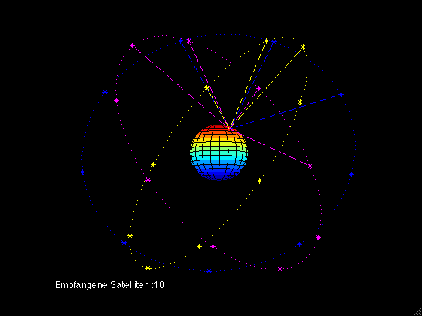
ESA und Österreich
Wichtige Projekte mit österreichischer Beteiligung:
GMES/Copernicus: Erdbeobachtungsprogramm zur Umwelt- und Sicherheitsüberwachung (seit 1998)
Envisat: Europäischer Umweltsatellit zur Erdbeobachtung (2002–2012)
Galileo: Globales Satellitensystem zur Navigation (im Aufbau)
Ariane 5: Trägerrakete der ESA, befördert u.a. europäische Satelliten in die Erdumlaufbahn (seit 1997 im Einsatz)
27 Satelliten in 3 Orbits gewährleisten optimalen Empfang (mind. 9 Galileo-Satelliten immer erreichbar!) Konstellation der Galileosatelliten um die Erde,
Foto: cc Lukas Rohr

Slide 33
Satelliten und Sonden – erforschen, übermitteln und überwachen

Slide 34
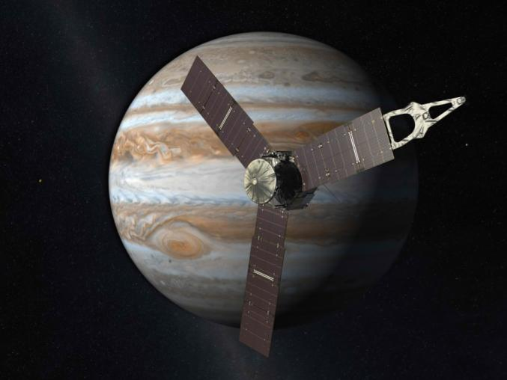
Was ist ein Satellit, was eine Sonde?
Beides sind unbemannte, künstliche Flugkörper, die von der Erde aus in den Weltraum gesandt werden.
Satelliten (Erdsatelliten) umkreisen die Erde.
Raumsonden verlassen die Erdumlaufbahn und haben andere Himmelskörper oder Bereiche des Weltalls als Ziele.
Sonde Juno vor dem Jupiter (künstlerische Darstellung),
Abbildung: (c) NSA/JPL

Slide 35
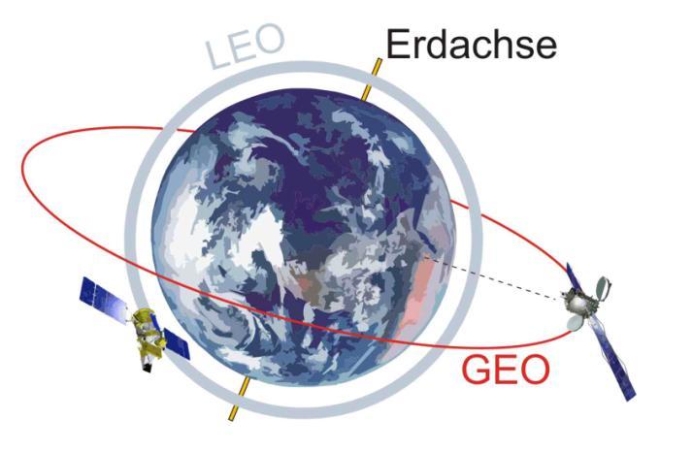
Im LEO oder im GEO?
LEO ist der Low Earth Orbit (ca. 200–2.000 km Höhe), hier fliegen Satelliten mit rund 28.000 km/h, um ihre Höhe beizubehalten.
GEO ist der Geostationäre Orbit (ca. 35.800 km Höhe), hier sind Satelliten, die genau über einem Punkt der Erde „stehen“. Um sich mit der Erde „mitzudrehen“, reisen sie mit ca. 11.000 km/h.
Schema von GEO und LEO, Grafik: (c) Franz Stürmer

Slide 36
Was machen Satelliten?
Weltallforschung
Erforschung/wissenschaftliche Beobachtung der Erde (Geografie, Geologie, Ökologie, Umweltverschmutzung etc.)
Beobachten das Wettergeschehen auf der Erde – Vorwarndienst
Übermitteln Nachrichten (Telefon, Internet, Funk)
Übermitteln Radio- und Fernsehprogramme
Überwachen militärische Aktionen
„Spionieren“ – fotografieren/filmen die Erdoberfläche (fremder Staaten) und hören Nachrichten ab
Zerstören andere Satelliten („Killersatelliten“)

Slide 37
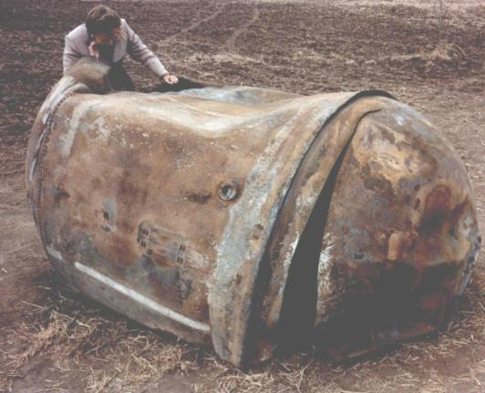
Vom Satellit zum Weltraummüll
Satelliten, die nicht mehr funktionieren, fliegen weiter um die Erde. Bis heute wurden mehr als 6.000 Satelliten gestartet, nur rund 800 davon arbeiten – der Rest ist Müll
Nur wenige werden gezielt zum Absturz gebracht oder wurden durch Shuttles eingesammelt.
Dazu kommen Teile von Raketen (diese bestehen ja aus mehr Stufen, die während des Flugs abge- sprengt werden) und Reste von anderen Raumfahrzeugen.
Sie sind eine Gefahr für die Raumfahrt und können auch auf der Erde einschlagen.
Haupttreibstofftank der zweiten Stufe einer Delta-2-Rakete, niedergegangen am 22. Januar 1997 in Texas,
Foto: (c) NASA

Slide 38
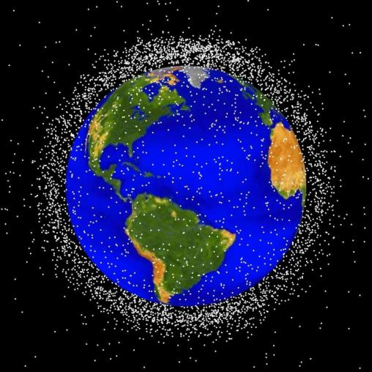
Überlegt und diskutiert
Problematik Weltraummüll Die ESA schätzt 600.000 Teile über 1 cm, die mit rasender Geschwindigkeit die Erde umkreisen!
Was bedeutet das?
Was kann man dagegen tun?
Wer haftet für Schäden?
Information und Antworten darauf findest du unter
http://www.demokratiewebstatt.at/thema/thema-wem-gehoert-der-weltraum/satelliten-und-sonden-erforschen-uebermitteln-und-ueberwachen/weltraummuell/
Grafik der NASA zur Darstellung von Weltraumschrott,
Abbildung: (c) NASA

Slide 39
Sonden – Entdeckungsreisende
Sonden werden ausgesandt, um neue Erkenntnisse über unser Sonnensystem, aber auch darüber hinaus zu liefern.
Sie senden per Funk permanent Informationen und werden von der Erde aus gesteuert.
Sie sind nach ihrer Aufgabe konstruiert:  Vorbeiflug/Umkreisung des zu untersuchenden Himmelskörpers  Landung auf dem Himmelskörper

Slide 40
Zukunft der Raumfahrt

Slide 41
Raumfahrt heute und morgen
Pläne der Weltraumorganisationen
NASA: An neuen Raumgleitern und Raketen wird gearbeitet. Ziel ist ein bemannter Flug zum Mars (Zeitrahmen: 2035).
ESA: unbemannte Erforschung unseres Sonnensystems und der Erde (Satelliten).
Roskosmos: Aufbau einer neuen Raumflotte mit Fernziel Mars.
China: Ausbau der eigenen Raumstation und bemannter Flug zum Mond.

Slide 42
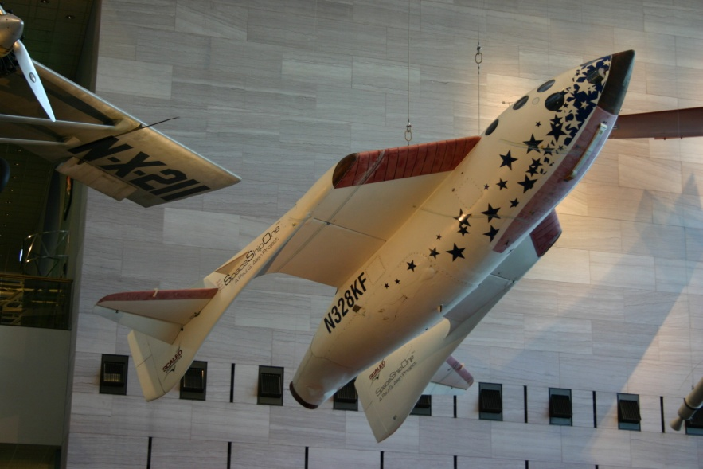
Weltraumtourismus & „private Raketen“
Neben den staatlichen Weltraumorganisationen steigen vermehrt Privatfirmen in die Raumfahrt ein:
Firma SpaceX, USA: eigene Raketen und „Dragon“-Raumschiffe
Firma Scaled Composites, USA: Ihr SpaceshipOne erreichte als erstes privates bemanntes Raketenflugzeug den Weltraum. SpaceshipTwo soll schon bald Weltraumtouristen transportieren – Tickets sind schon buchbar!
Modell der SpaceshipOne
Foto: cc Somma

Slide 43
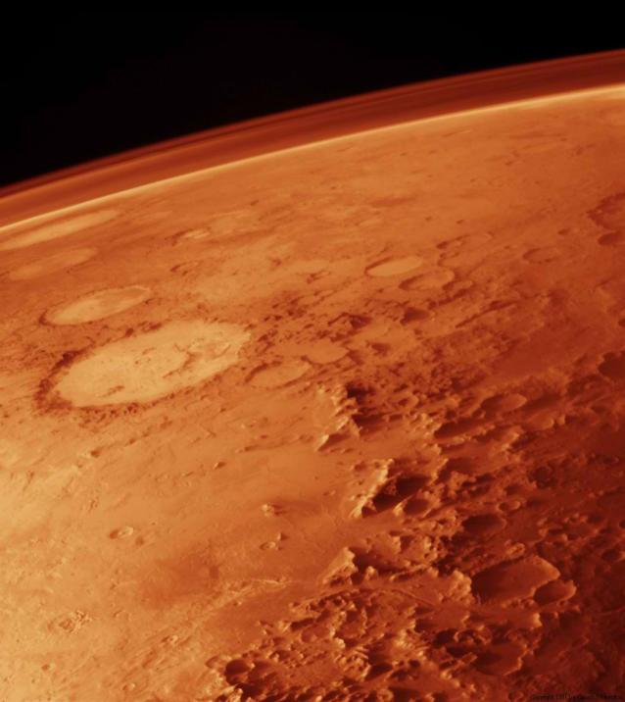
Reise ohne Rückflugticket
Ein besonderes Projekt ist MarsOne. Als weltweite Medienshow soll Geld für Marsflüge aufgetrieben werden.
So soll auf dem Mars eine menschliche Siedlung entstehen – ein Rückflug ist nicht möglich. Projektstart: 2015 Marslandung: 2023
Der Mars von der Sonde Viking aus gesehen,
Foto: (c) NASA

Slide 44
Science Fiction – Die Zukunft hat schon begonnen

Slide 45
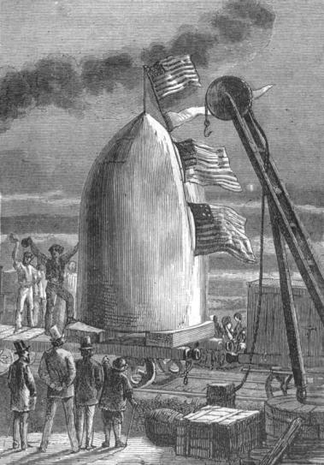
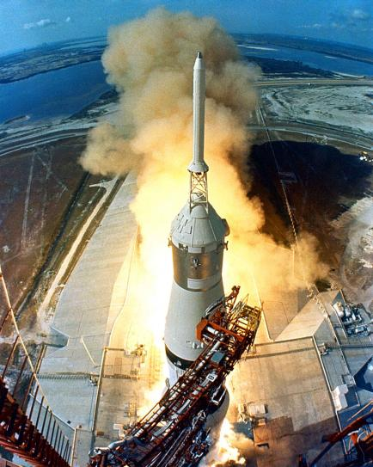
Romane werden Wirklichkeit
Jules Verne beschrieb 1865 in seiner Novelle „Von der Erde zum Mond“ eine Reise zum Mond
1969 betritt Neil Armstrong als erster Mensch den Mond.
Fiktion – Realität dazwischen liegen
100 Jahre
Illustration von Henri de Montaut
Apollo 11 hebt ab
Foto: (c) NASA

Slide 46
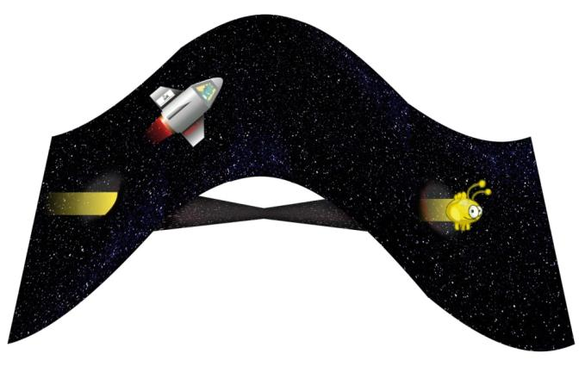
Von Hyperraum & Wurmlöchern
In moderner Science-Fiction reist man überlichtschnell im Hyperraum oder saust durch ein Wurmloch. Gibt es das auch schon?
Der Hyperraum (der Begriff stammt aus der Geometrie) wird trotz Nutzung von Star Trek & Co von der Wissenschaft skeptisch betrachtet und ist bislang unbewiesen.
Wurmlöcher, „Abkürzungen“ durchs Universum, sind als eine der theoretischen Schlussfolgerungen der Relativitätstheorie Albert Einsteins in der Wissenschaft anerkannt.
Schematische Darstellung eines Wurmlochs
Grafik: (c) Franz Stürmer

Slide 47
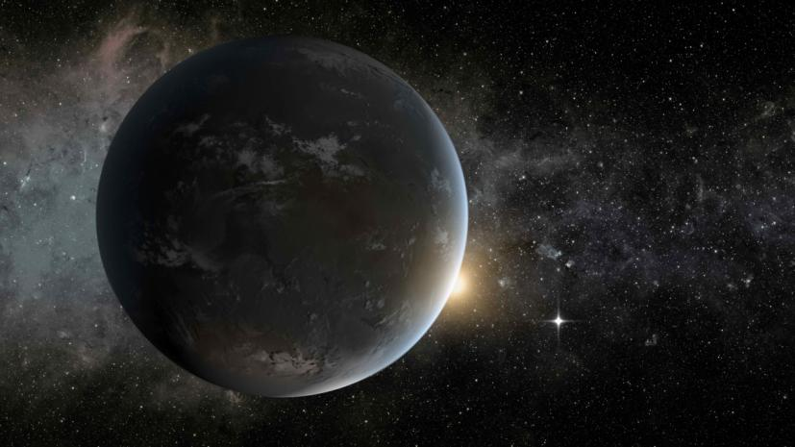
Leben auf fremden Welten
In vielen Science-Fiction Filmen begegnet man „Aliens“ – Lebewesen anderer Welten. Was sagt die Wissenschaft dazu?
Planeten fremder Sterne konnten mittlerweile nachgewiesen werden
Einige von ihnen weisen erdähnliche Bedingungen auf
Damit liegt der Schluss nahe, dass es dort auch Leben geben könnte
Ein definitiver Beweis außerirdischen Lebens ist (noch) nicht erbracht
Die Österreicherin Lisa Kaltenegger ist eine der führenden Wissen-schafterInnen auf diesem Forschungsgebiet.
Darstellung von Planet Kepler-62e, der seine Sonne Kepler-62 umkreist, Foto: (c) NASA Ames/JPL-Caltech

Slide 48
Überlegt und diskutiert
Welche Bedingungen müssen auf einem Planeten bzw. in diesem Sonnensystem herrschen, dass Leben (ähnlich dem irdischen) möglich ist?

